Slide 1

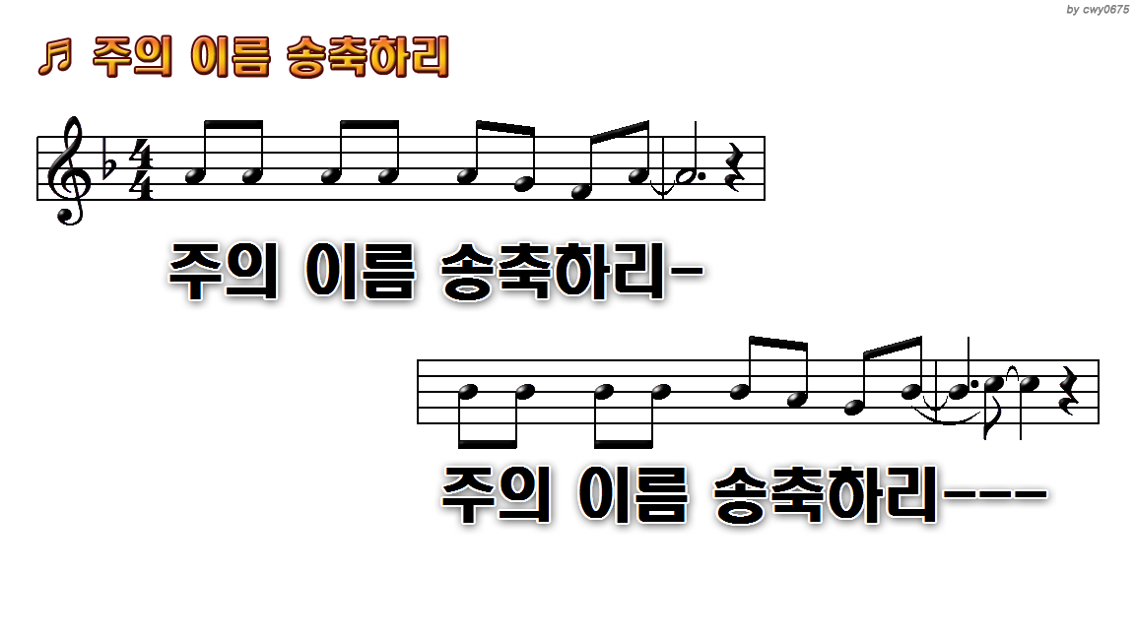
1.주의 이름 송축하리
6.거룩하신 주의 이름
9.영광스런 주의 이름
11.주님의 이름은 강한 성루

Slide 2
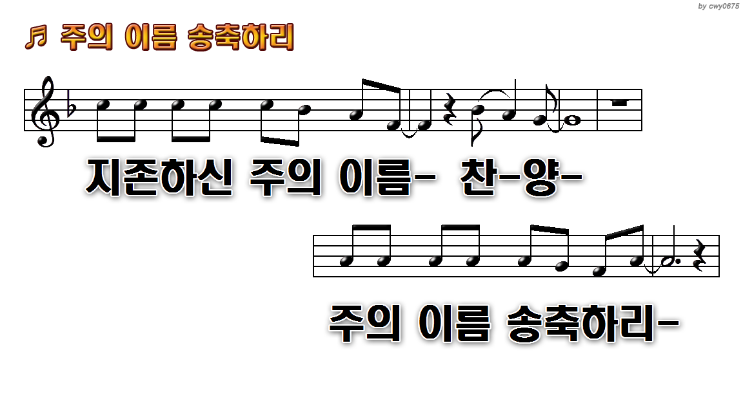
1.주의 이름 송축하리
6.거룩하신 주의 이름
9.영광스런 주의 이름
11.주님의 이름은 강한 성루

Slide 3
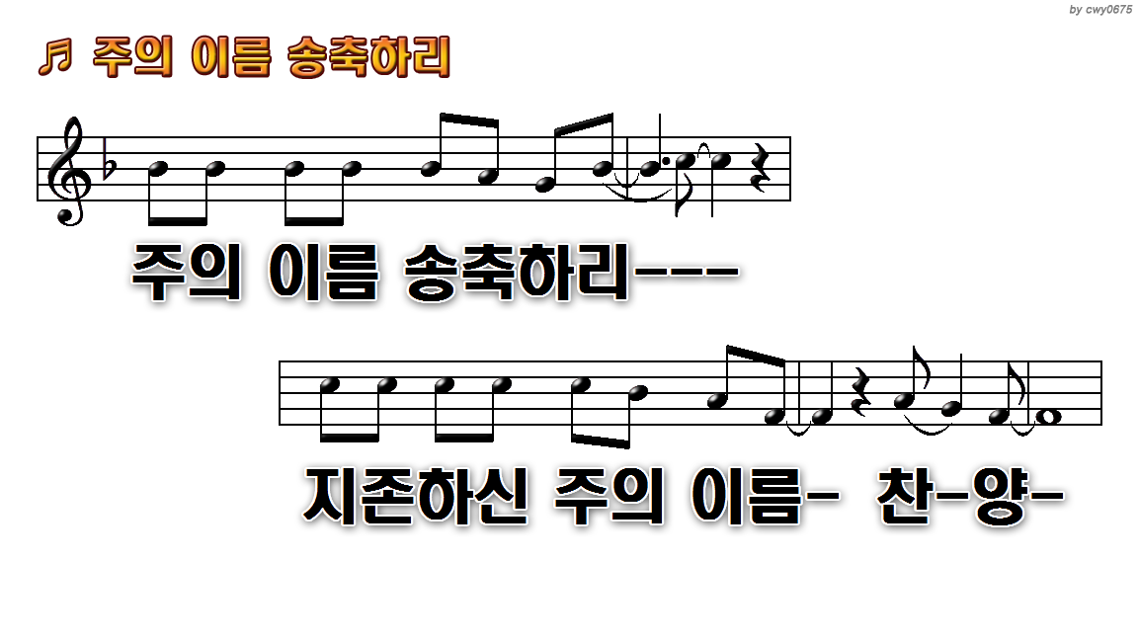
1.주의 이름 송축하리
6.거룩하신 주의 이름
9.영광스런 주의 이름
11.주님의 이름은 강한 성루

Slide 4
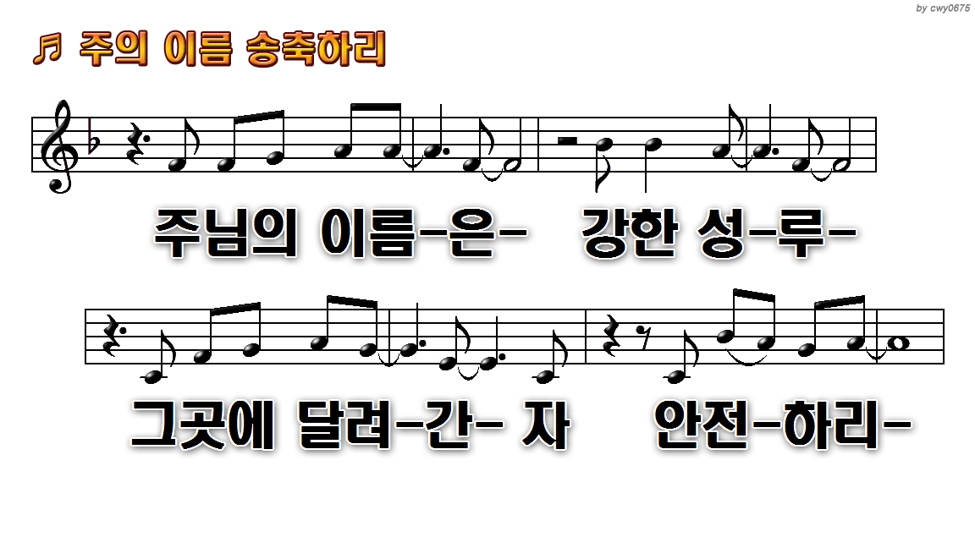
1.주의 이름 송축하리
6.거룩하신 주의 이름
9.영광스런 주의 이름
11.주님의 이름은 강한 성루

Slide 5

1.주의 이름 송축하리
6.거룩하신 주의 이름
9.영광스런 주의 이름
11.주님의 이름은 강한 성루

Slide 6
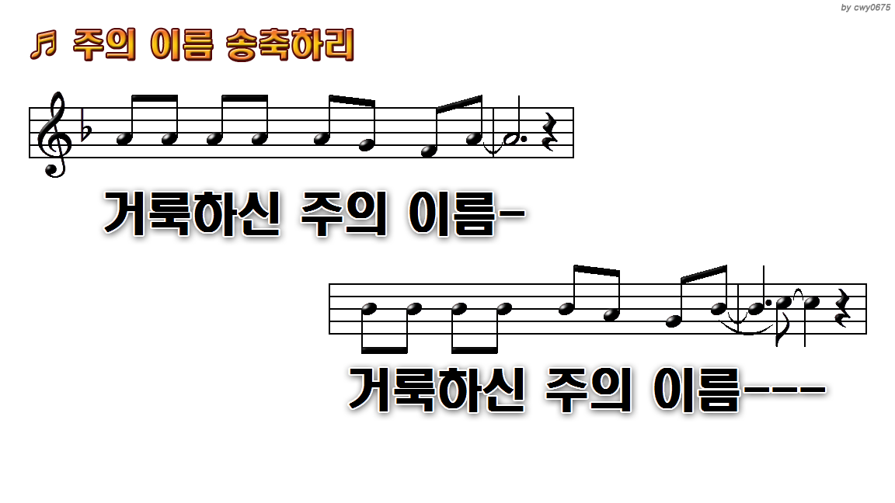
1.주의 이름 송축하리
6.거룩하신 주의 이름
9.영광스런 주의 이름
11.주님의 이름은 강한 성루

Slide 7
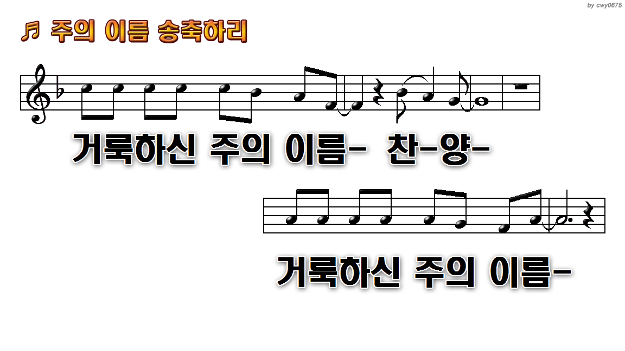
1.주의 이름 송축하리
6.거룩하신 주의 이름
9.영광스런 주의 이름
11.주님의 이름은 강한 성루

Slide 8
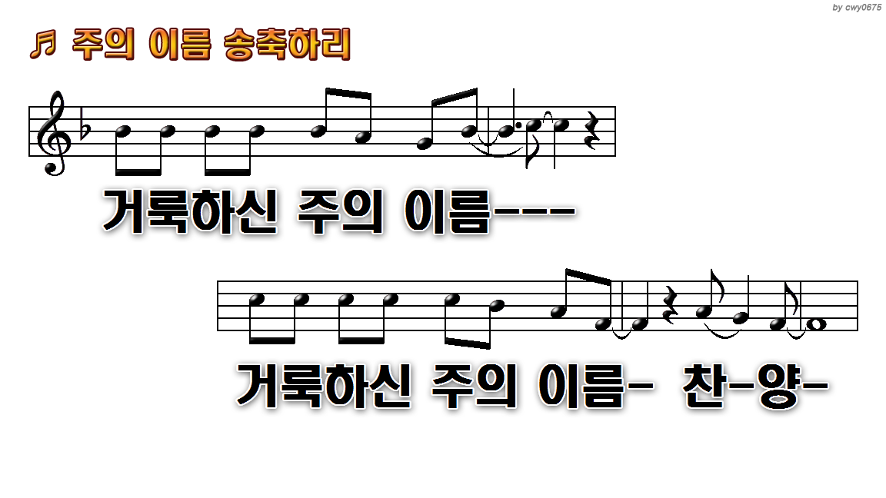
1.주의 이름 송축하리
6.거룩하신 주의 이름
9.영광스런 주의 이름
11.주님의 이름은 강한 성루

Slide 9
1.주의 이름 송축하리
6.거룩하신 주의 이름
9.영광스런 주의 이름
11.주님의 이름은 강한 성루

Slide 10
1.주의 이름 송축하리
6.거룩하신 주의 이름
9.영광스런 주의 이름
11.주님의 이름은 강한 성루

Slide 11
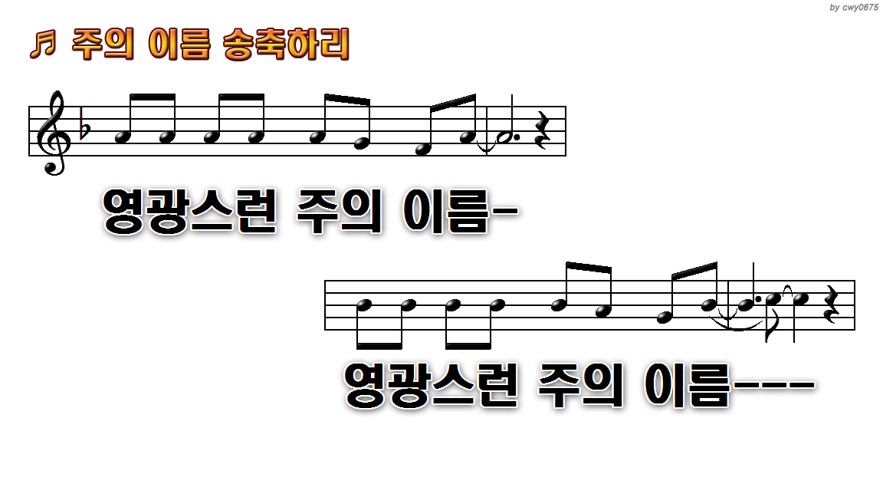
1.주의 이름 송축하리
6.거룩하신 주의 이름
9.영광스런 주의 이름
11.주님의 이름은 강한 성루

Slide 12
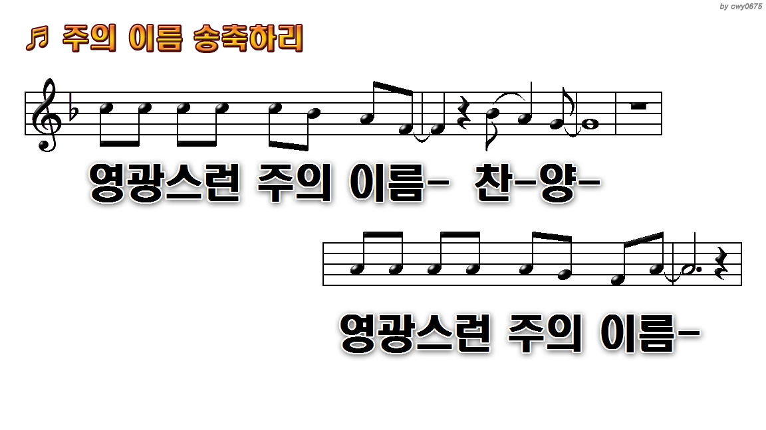
1.주의 이름 송축하리
6.거룩하신 주의 이름
9.영광스런 주의 이름
11.주님의 이름은 강한 성루

Slide 13
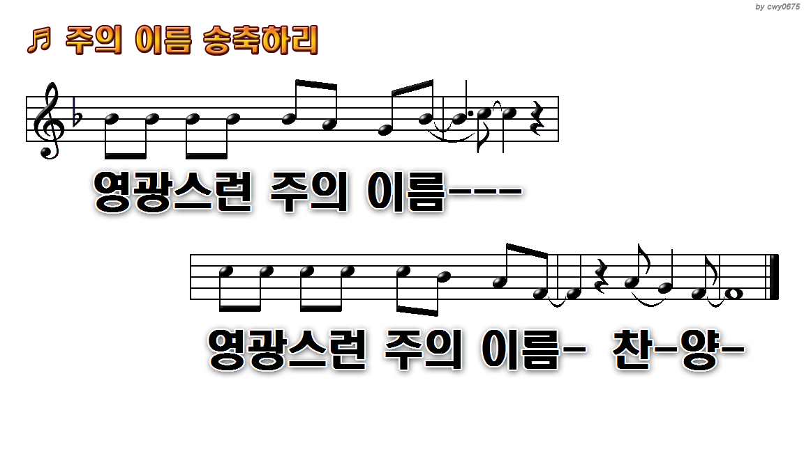
1.주의 이름 송축하리
6.거룩하신 주의 이름
9.영광스런 주의 이름
11.주님의 이름은 강한 성루

